Slide 1


Lição 4.
Vencendo as injustiças da vida
EBD. COM

Slide 2



Lições do canal Boa Semente

Slide 3
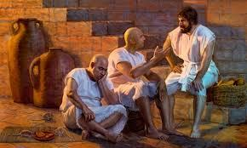
Gênesis 41:9-13
(9) Então falou o copeiro-mor a Faraó, dizendo: Das minhas ofensas me lembro hoje:
(10) Estando Faraó muito indignado contra os seus servos, e pondo-me sob prisão na casa do capitão da guarda, a mim e ao padeiro-mor,
(11) Então tivemos um sonho na mesma noite, eu e ele; sonhamos, cada um conforme a interpretação do seu sonho.
(12) E estava ali conosco um jovem hebreu, servo do capitão da guarda, e contamos-lhe os nossos sonhos e ele no-los interpretou, a cada um conforme o seu sonho.
(13) E como ele nos interpretou, assim aconteceu; a mim me foi restituído o meu cargo, e ele foi enforcado.
Texto de referência: Gênesis 41:9-13
Esta Foto de Autor Desconhecido está licenciado em CC BY-NC

Slide 4

VERSÍCULO DO DIA
Gênesis 40:23
(23) O copeiro-mor, porém, não se lembrou de José, antes se esqueceu dele.
OBJETIVOS DA LIÇÃO
Estabelecer o lado pedagógico da injustiça;
Compreender que Deus é o nosso juiz;
Mostrar que os injustos serão envergonhados.
VERDADE APLICADA
Até mesmo nas injustiças da vida, Deus trabalh em nosso caráter

Slide 5
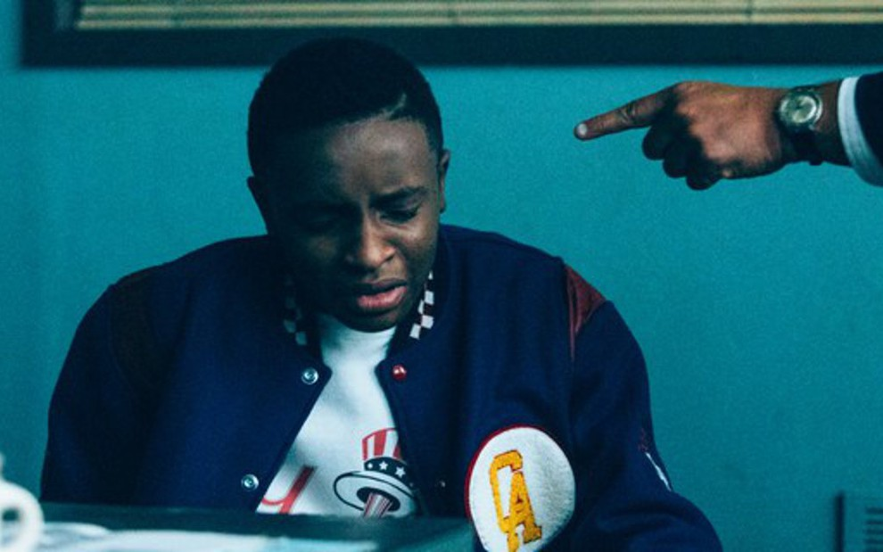
INTRODUÇÃO
O tema desta lição é como lidar com as injustiças de vida, através de lições da vida de josé.
Mesmo em adversidades ele guardou a fé e foi honrado por deus
Ponto Chave
“Confiar na justiça de Deus é maior arma de se vencer as injustiças”

Slide 6
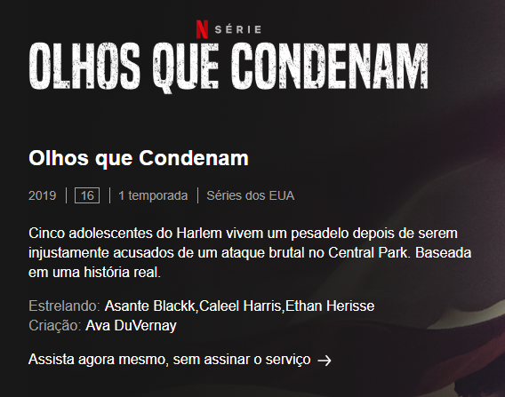
Discussão em grupo
Como quebra gelo pergunte à classe se eles já assistiram a série da Netflix, “Olhos que condenam”
O tema abordado na história fala de injustiças e condenação erradas. Vale à pena conferir
When They See Us (Olhos Que Condenam... - Leia mais em https://noticiasdatv.uol.com.br/noticia/series/veja-trailer-de-drama-da-netflix-sobre-caso-real-de-injustica-contra-negros-e-latinos-26163?cpid=txt v

Slide 7
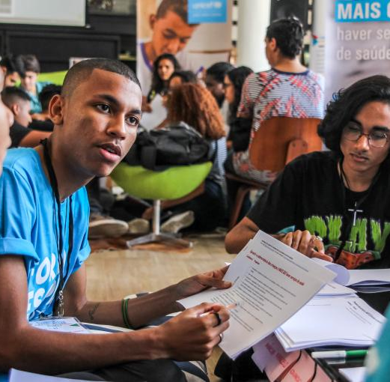
Em um segundo momento
Faça um paralelo entre a vida dos jovens retratados na série, e a vida de José apontando os seguintes aspectos:
Aspectos semelhantes;
Aspectos diferentes;
Desfecho de “olhos que Condenam”
Desfecho da vida de José

Slide 8
1. Crescendo diante das injustiças
Infelizmente, não temos como evitar as injustiças na vida, mas podemos escolher como enfrentar tais situações

Slide 9
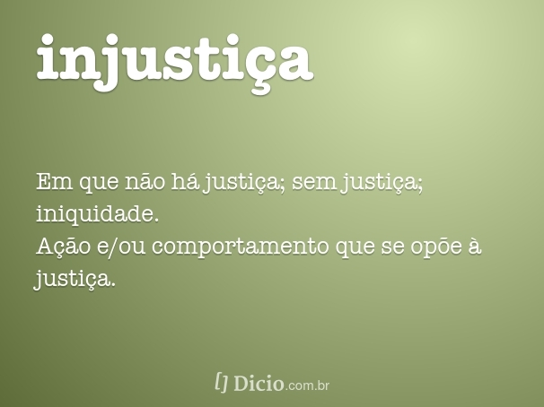

1.1. Enfrentando a hostilidade dos irmãos: Os irmãos de José os invejavam, como vimos anteriormente e por isto tramaram por sua morte.
No entanto, José não tinha culpa de ter sido amado por seu pai
#ficaadica:
Existem situações que nos trazem prejuízo ou benefícios, mas nós, muitas vezes não temos controle sobre isto, sobretudo no ambiente familiar

Slide 10

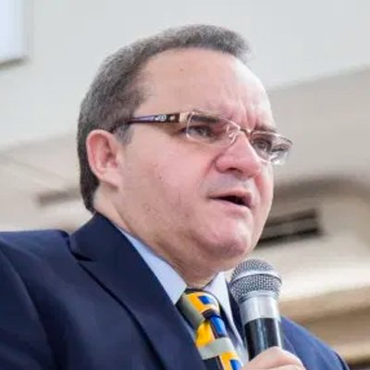
1.2 Amadurecendo diante das calúnias
Primeiro José sofreu com seus irmãos, depois foi caluniado pela mulher de Potifá, as adversidades nos preparam e nos preparam para a superação de obstáculos maiores que enfrentaremos no futuro, mas não devemos sucumbir diante das adversidades
REFLETINDO:
“ Um bom cristão precisa preocupar-se com o exemplo qu
Dá para todos a sua volta”

Slide 11
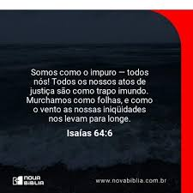
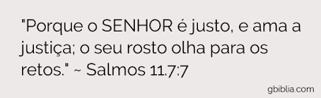
2. Crendo na justiça divina
Não devemos buscar a vingança e sim esperar pelo Senhor.

Slide 12

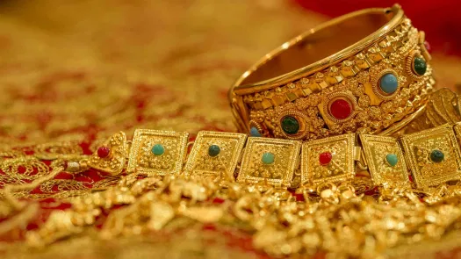
2.1 O tempo e a justiça divina
Após 13 anos, a justiça foi feita. José esperou pela justiça divina ao invés de buscar a revanche ou a punição, mesmo quando tinha poder para tal

Slide 13
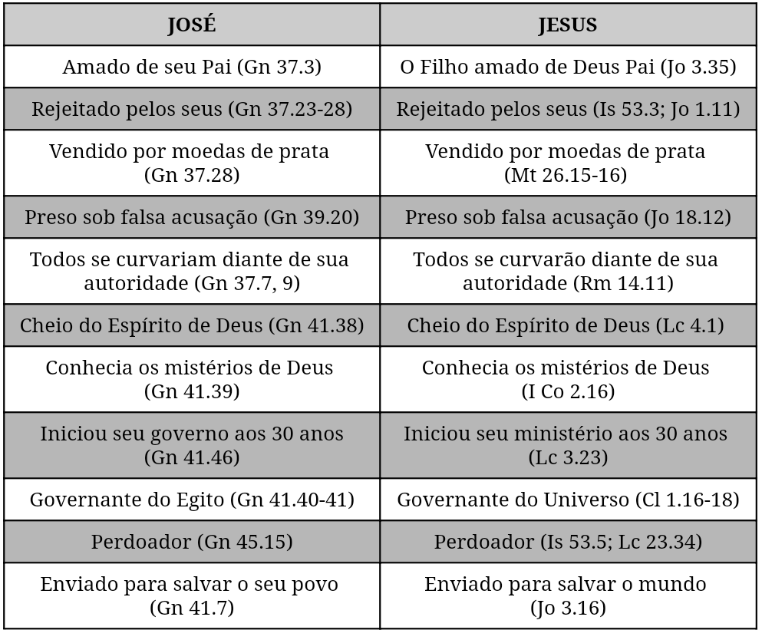
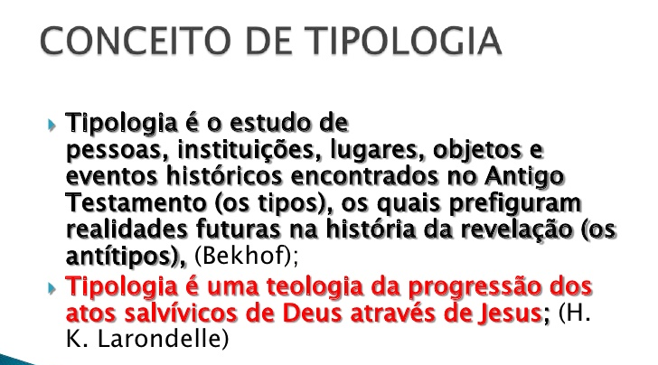
Aprofundando – José como um tipo de Cristo

Slide 14


2.2 É Deus que nos justifica:
Deus é nossa testemunha assim como foi de José. Só Ele, às vezes, pode nos justificar
Romanos 8:33 - NVI Quem intentará acusação contra os escolhidos de Deus? É Deus quem os justifica. Romanos 8:33 - Almeida Corrigida Fiel

Slide 15
3. O destino dos justos
Todos os que se se levantam contra os santos do Senhor experimentarão o peso da mão do altíssimo. Deus não tem prazer em puni-los, mas que cheguem ao arrependimento

Slide 16

3.1 Os irmãos de José:.
Quando José se dá a conhecer a seus irmãos, o passado vem à tona e agora os seus irmãos teriam que contar toda a verdade para seu pai.
O perdão liberado por José e o arrependimento de sues irmãos possibilitaram o reencontro da família do patriarca Jacó

Slide 17

3.2 A mulher de Potifar:
As atitudes de uma mulher com seu ego ferido causou desgosto e sofrimento na vida José que, injustamente, foi punido.
No entanto, ela teve que assistir, mais tarde, José ser alçado ao ao cargo de governador tendo que respeitá-lo diante de todos.
É assim que Deus faz, ele não mata nossos adversários, ele lhes dá vida para vejam o amor de Deus em nossas vidas

Slide 18


Subsidio Bíblico Teológico
o primeiro sentimento diante da injustiça é a vingança, ou seja, a ação da ira, o que contrário a Tiago 1.20.
Deus odeia a injustiça, Sl. 5.4.
Que possamos entregar nossos ofensores nas mãos de Deus
Lc. 22.34

Slide 19

Conclusão
José não permitiu que o sofrimento e mágoa os conduzissem à vingança. Ele se manteve fiel a Deus, aos seus principios e tornou-se um herói da fé

Slide 20





COMO AJUDAR?

Slide 21
Referencias bibliográficas
Revista Conectar+ jovens, Editora Betel domincal, 1º trimestre de 2021
http://educafe.com.br/origem-dos-judeus/
https://iavec.com.br/eis-que-os-filhos-sao-heranca-do-senhor/
https://estiloadoracao.com/o-que-significa-fidelidade-na-biblia/

